Slide 1

너를 위한 결정트리
강사 : 쿵스보이 (얼짱 뮤지션-가산일타)

Slide 2




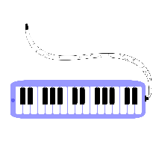



차 례
001
결정 트리
002
003
004

Slide 3
1
결정 트리

Slide 4

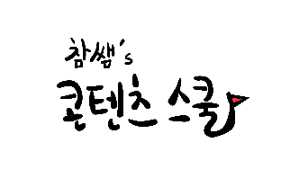
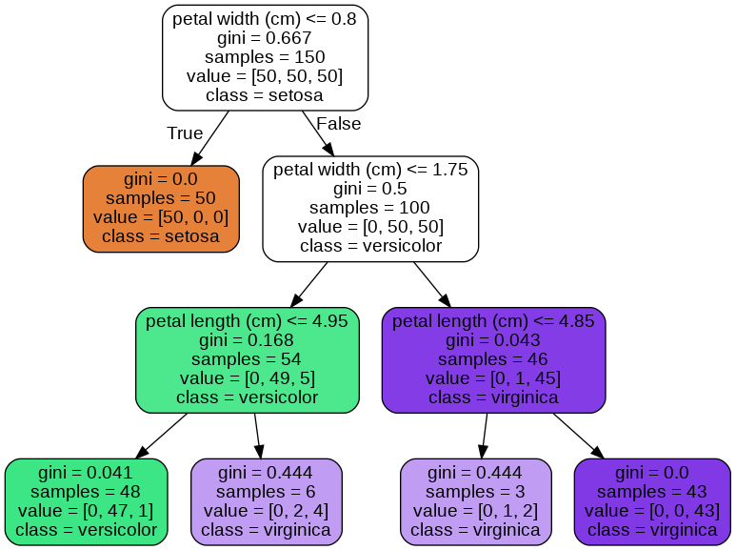

용어 정리
⛑ 용어 정리 - Root Node(루트 노드) : 깊이가 0인 꼭대기 노드 - Leaf Node(리프 노드) : 자식 노드가 없는 마지막 노드 - Gini Impurity(지니 불순도) : 한 노드의 모든 샘플이 같은 클래스에 속해있으면, 해당 노드는 순수(gini=0)하다고 한다.
첫번째로 root node(꼭대기)에서 시작한다.
petal width가 0.8과 같거나 작은지 검사한다.(조건에 따라 좌우 분기)
만약 False라면 오른쪽으로 이동해 root node에서 했던 조건 검사를 실시하여 반복하여 분기한다.
마지막에 leaf node(끝)에 도달했을 때, 추가적인 조건 검사 없이 가장 많은 클래스의 비중을 차지하고 있는 곳으로 클래스를 예측하게 된다.
결정 트리의 장점 : 스케일이나 평균을 원점에 맞추는 것과 같은 데이터 전처리가 거의 필요하지 않다.
사이킷런은 이진 트리(자식 노드의 수가 2개 이하)만 만드는 CART 알고리즘을 사용한다.
결정 트리는 위와 같이 매우 직관적이고 이해하기 쉽고, 해석력이 아주 좋다. (이러한 모델을 '화이트 박스'라고 부른다')
반대로 다음 시간에 할 랜덤 포레스트와 신경망은 '블랙 박스'인데, 성능은 뛰어나지만 해석력이 떨어집니다.
그래서 상황(데이터 종류, 모델 적용할 비즈니스 모델, 환경 등등)을 고려해서 모델선택을 하여야 한다.
Notes:
https://velog.io/@changhtun1/Python-Decision-Tree-%EC%9D%B4%EB%A1%A0-%EB%B0%8F-%EC%8B%A4%EC%8A%B5

Slide 5
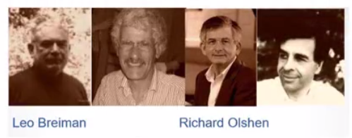
CART 의사 결정 기법
- CART 는 Classification And Regression Trees의 약자
- 이 기법의 창시자는 Breiman, Fiedman, Olshen 그리고 Stone 교수가 1984년에 소개
Notes:
https://blog.naver.com/jiehyunkim/221104913662

Slide 6
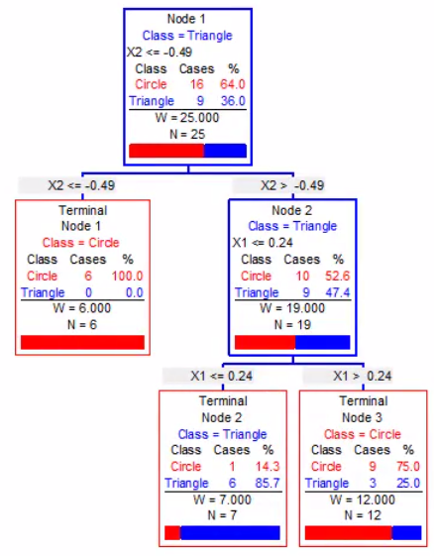
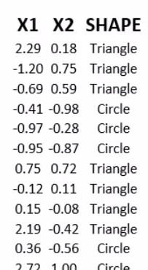
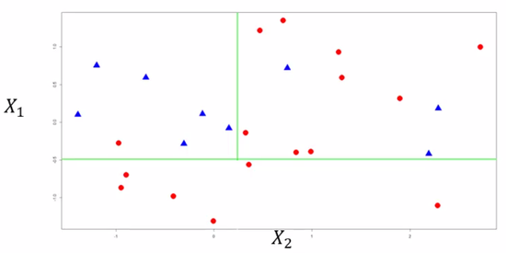
CART 의사 결정 기법의 이해
Notes:
https://blog.naver.com/jiehyunkim/221104913662

Slide 7
CART 의사 결정 기법 이란?
X1과 X2 변수 중 어떤 변수의 중요도(Importance)가 큰지 그리고 각 변수의 분류 값을 무엇으로 할지를 자동으로 찾아서 아래 의사결정 트리의 형태로 제공.
Notes:
https://blog.naver.com/jiehyunkim/221104913662

Slide 8
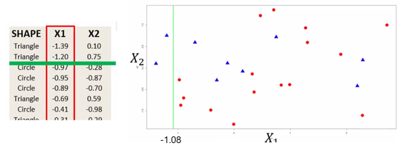
CART 의사 결정 트리의 이해
1
먼저 X1 변수만을 대상으로 오름차순으로 정렬한 뒤에 종속변수 Shape에 대해 Triangle과 Circle 그룹을 분리하기 가장 적당한 지점(X1 <= -1.08)을 선택
Notes:
https://blog.naver.com/jiehyunkim/221106519505

Slide 9
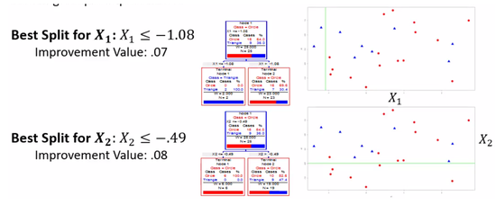
CART 의사 결정 트리의 이해
2
X2의 Improvement Value 가 더 크기 때문에 X2 <= -.49 이하 혹은 이상의 두 가지 노드로 먼저 구분
Notes:
https://blog.naver.com/jiehyunkim/221106519505

Slide 10
두개의 서브셋으로 나누는 함수
2
X2의 Improvement Value 가 더 크기 때문에 X2 <= -.49 이하 혹은 이상의 두 가지 노드로 먼저 구분
Notes:
https://blog.naver.com/jiehyunkim/221106519505

Slide 11
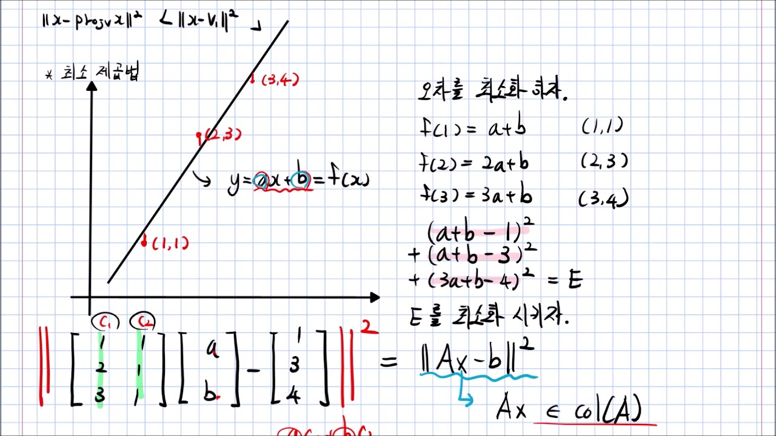
최소 제곱법(잔차의 제곱)

Slide 12
2
2. 불순도와 엔트로피

Slide 13
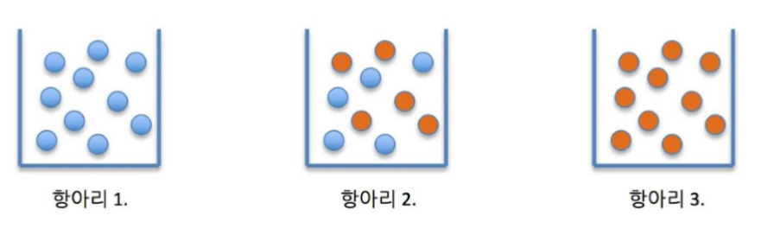
불순도 란?
1
불순도란 다양한 범주(Factor)들의 개체들이 얼마나 포함되어 있는가를 의미
1번과 3번 항아리는 순도 100%라 할 수 있으며, 2번 항아리는 불순도가 높은 상태
Notes:
https://computer-science-student.tistory.com/60

Slide 14
불순도를 수치화한 지표
1
불순도를 수치화한 지표: 엔트로피(Entropy), 지니계수(Gini Index)
- 불순도를 엔트로피로 계산한 알고리즘이 ID3이며
- 지니계수로 계산한 알고리즘이 CART알고리즘
Notes:
https://88-it.tistory.com/195
https://ssoonidev.tistory.com/archive/20170419

Slide 15
세넌 엔트로피의 이해
1
정보량과 불확실성의 상관관계 (섀넌 엔트로피)
Notes:
https://www.youtube.com/watch?v=CdH7U3IjRI8

Slide 16

지니 불순도
1
원래는 경제학에서는 불평등 지수로 0가장 평등하고, 1로 갈수록 불평등
지니계수란?
지니계수란? 불순도를 측정하느 지표로서, 데이터의 통계적 분산정도를 정량화해서 표현한 값
이를 식으로 나타내면 다음과 같다.
S : 이미 발생한 사건의 모음, c : 사건의 갯수
즉, Gini Index가 높을 수록 데이터가 분산되어있음을 의미한다
Notes:
https://deeppago.tistory.com/82
https://leedakyeong.tistory.com/entry/%EC%9D%98%EC%82%AC%EA%B2%B0%EC%A0%95%EB%82%98%EB%AC%B4Decision-Tree-CART-%EC%95%8C%EA%B3%A0%EB%A6%AC%EC%A6%98-%EC%A7%80%EB%8B%88%EA%B3%84%EC%88%98Gini-Index%EB%9E%80

Slide 17
지니계수 설명
지니 계수는 원소 n개 중에서 임의로 두 개를 추출했을 때, 추출된 두 개가 서로 다른 그룹에 속해 있을 확률을 의미합니다.
Notes:
https://88-it.tistory.com/195

Slide 18
3
3. 경사 하강법

Slide 19
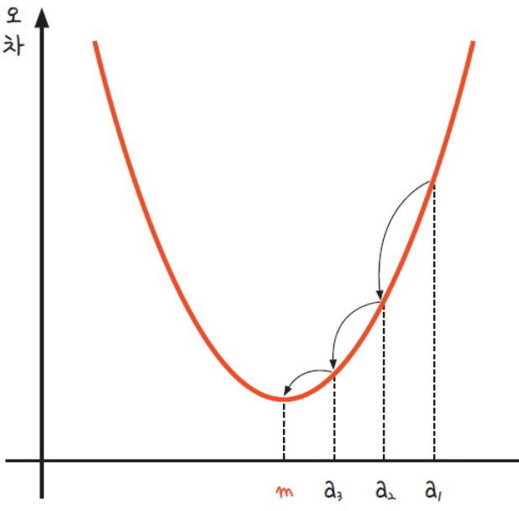
오차 그래프
1
오차 그래프
2
오차가 가장 작아 지는 지점
- 오차가 가장 작은 지점은 a = m 일 때
- 기울기가 0 일때가 오차가 최소 지점임
이렇게 오차를 비교해가며 작은 방향으로 이동시키는 방법을 미분 기울기를 이용하는 경사 하강법(Gradient Descent)이라고 함
Notes:
https://blog.naver.com/PostView.naver?blogId=mario002&logNo=222573299094&parentCategoryNo=&categoryNo=&viewDate=&isShowPopularPosts=false&from=postView

Slide 20
학습률 이란?
1
오차 그래프
2
오차가 가장 작아 지는 지점
- 오차가 가장 작은 지점은 a = m 일 때
- 기울기가 0 일때가 오차가 최소 지점임
이렇게 오차를 비교해가며 작은 방향으로 이동시키는 방법을 미분 기울기를 이용하는 경사 하강법(Gradient Descent)이라고 함
Notes:
https://blogik.netlify.app/BoostCamp/U_stage/05_gradient_descent/

Slide 21
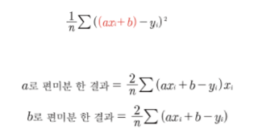
경사하강법 수식 표현
1
편미분을 이용
Notes:
https://m.blog.naver.com/PostView.naver?isHttpsRedirect=true&blogId=bigdata-pro&logNo=221803270780

Slide 22
4
4. 스칼라,벡터, 행렬, 텐서

Slide 23
선형대수 란?
1
선형대수는 선형성을 띈 수식을 처리하는 학문
범위도 크며 다루는 범위가 정확하게 정의된 개념은 아님
변수가 1차인 수학적 대상의 대수적 구조를 연구
선형대수학(linear algebra)이란 대체 어떤 학문이고 무었을 학습하는가 ?할 때 이것이다 .쉽게 말하기가 어렵습니다.
본디 선형(inear )은 선(line) 에서 일차라는 의미와 상통
스칼라 , 벡터 ,행렬 , 텐서의 기본적인 개념을 먼저 익히는 것이 순서임
Notes:
https://brunch.co.kr/@yudong/88

Slide 24
스칼라(Scalar)
1
스칼라
π같은 하나의 값 또는 변수를 말합니다. 스칼라는 온도, 체중, 신장 같은 단일 수량을 의미
x가 실수의 스칼라인 것을 종종, 「x∈R」라고 씁니다. R은 실수의 스칼라로 이루어진 집합을 나타내며 「A∈B」는 「A는 B에 속한다」는 뜻입니다.
따라서, x∈R는 「x는 실수 스칼라로 이루어진 집합에 속한다」, 즉 「x는 실수 스칼라이다」라고 해석
Notes:
https://studiomeal.com/archives/197

Slide 25
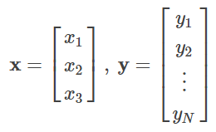
벡터(Vector)
1
벡터
벡터(vector)는 스칼라를 한 방향으로 정렬한 것입니다. 예를 들어,
Notes:
https://doooob.tistory.com/196

Slide 26
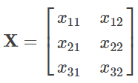
행럴(matrix)
1
행렬(matrix)
행렬(matrix)은 같은 크기의 벡터를 복수로 늘어놓은 것
Notes:
https://doooob.tistory.com/196

Slide 27
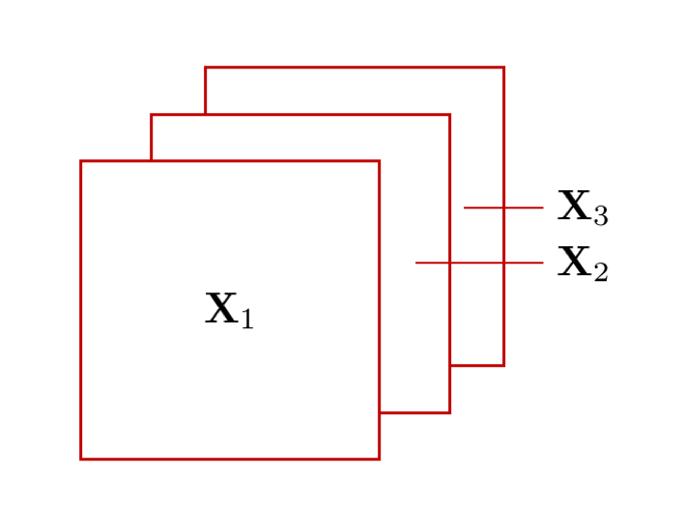
텐서(tensor)
1
텐서(tensor)
텐서(tensor)는 벡터나 행렬을 일반화한 개념
Notes:
https://doooob.tistory.com/196

